Slide 1
CHỦ ĐỀ 7
ÔN TẬP HỌC KÌ 1
BÀI 36
ÔN TẬP CHUNG

Slide 2
YÊU CẦU CẦN ĐẠT
1.Nhận biết được thứ tự các số trên tia số.
2. Thực hiện được phép cộng, phép trừ trong phạm vi 100.
3. Xem được giờ trên đồng hồ khi kim phút chỉ số 3, số 6.

Slide 3

1
Chọn câu trả lời đúng.
a)
37
38
39
40
41
42
43
44
34
35
36
?
Số thích hợp để điền vào là:
A. 39 B. 40 C. 41
?
b) Nếu ngày 19 tháng 12 là thứ Hai thì ngày 22 tháng 12 là:
A. Thứ tư B. Thứ năm C. Thứ sáu

Slide 4


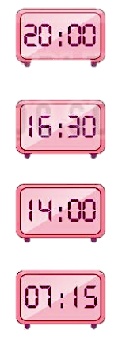
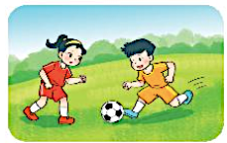

Tìm đồng hồ chỉ thời gian thích hợp với mỗi bức tranh.
2
Nam đi học lúc 7 giờ 15 phút.
Nam tập vẽ lúc 2 giờ chiều.
Nam chơi đá bóng lúc 4 giờ 30 phút chiều.
Nam xem phim hoạt hình lúc 8 giờ tối.

Slide 5

Bài 3:
Đặt tính rồi tính
36 + 7
5 + 48
29 + 64
36
5
29
Nhớ đặt tính thẳng hàng các bạn nhé.
+
7
+
48
+
64
43
53
93
73 – 6
82 – 57
91 – 85
73
82
91
-
6
-
57
-
85
67
25
06

Slide 6
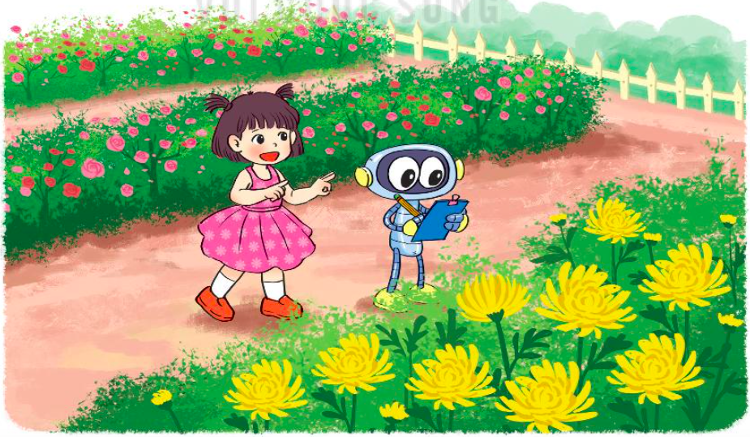
4
Rô- bốt cao 89 cm, Mi cao hơn rô- bốt 9 cm. Hỏi Mi cao bao nhiêu xăng- ti- mét ?
Bài giải
Mi cao số xăng – ti – mét là:
89 + 9 = 98 (cm)
Đáp số: 98 cm.

Slide 7
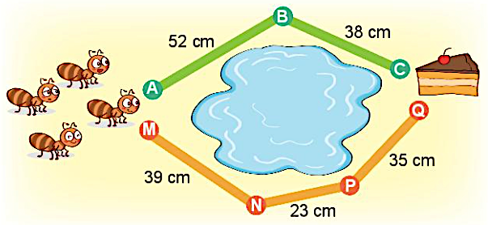
5
Có hai con đường đi để kiến đi đến chỗ miếng bánh như hình dưới đây:
a) Số?
- Đường đi ABC dài cm.
90
?
52 + 38 = 90 (cm)
- Đường đi MNPQ dài cm.
97
?
39 + 23 + 35 = 97 (cm)
b) Đường đi nào ngắn hơn?
Đường đi ABC ngắn hơn đường đi MNPQ là:
97 - 90 = 7(cm)

Slide 9
YÊU CẦU CẦN ĐẠT
1.Nhận biết được thứ tự các số trên tia số.
2. Thực hiện được phép cộng, phép trừ trong phạm vi 100.
3. Xem được giờ trên đồng hồ khi kim phút chỉ số 3, số 6.

